Slide 1
Реализация ФГОС общего образования с учётом примерных основных общеобразовательных программ и отдельных концепций учебных предметов и учебных областей
Предметная область:
Русский язык.
Литература
© Платунова В.В.

Slide 2
Любопытно, чего люди больше всего боятся? Нового шага, нового собственного слова… Ф.М. Достоевский

Slide 3
Затруднения, проблемы
Планирование и организация образовательного процесса в соответствии с требованиями ФГОС.
Синхронизация действий со всеми участниками образовательного процесса (в первую очередь, наблюдается разрыв между начальной школой и средним звеном).
Изменения в профессиональной деятельности.

Slide 4
Изменения в профессиональной деятельности:
консервативное мышление в силу возраста,
профессиональная усталость,
большая нагрузка (обязательный экзамен: ОГЭ, ЕГЭ, итоговое сочинение),
отсутствие мотивации,
давление стереотипов,
недостаточный уровень теоретико-методологической подготовки.

Slide 5
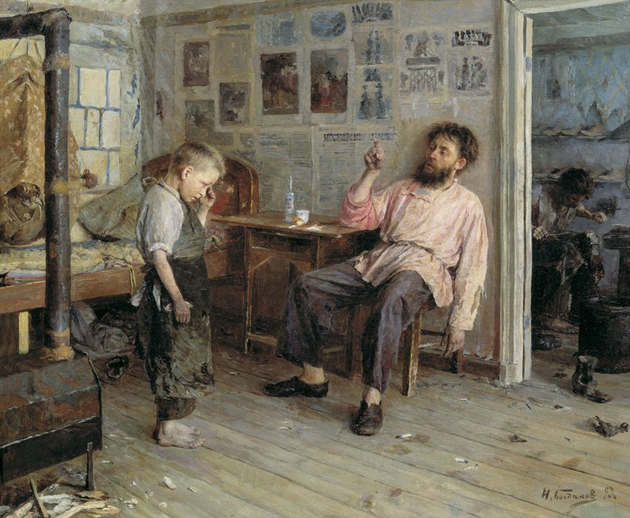
Проблемы в части реализации требований ФГОС к результатам освоения ООП: 1) недостаточность опыта проектной и исследовательской деятельности; 2) слабое развитие индивидуального подхода в образовательной деятельности; 3) неготовность к переходу на новую (обновленную) систему оценивания результатов образовательных достижений обучающихся.

Slide 6
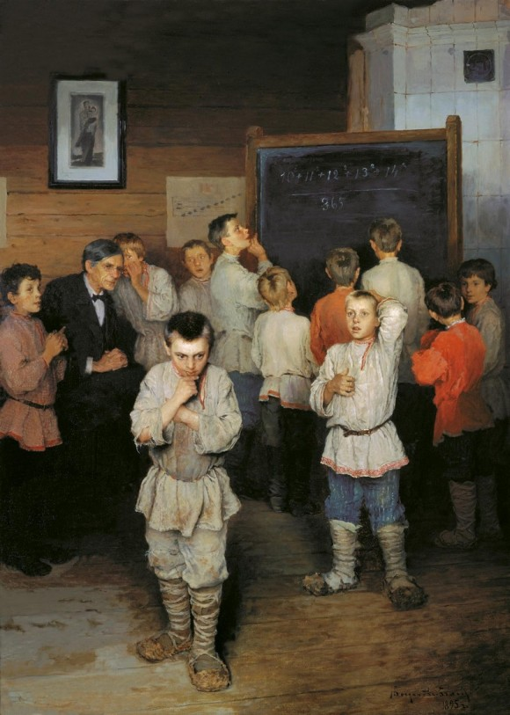
Что делать?
Новые
цели и
задачи

Slide 7
Цель - создать систему работы на разных уровнях (от самого учителя до аппарата управления) по повышению профессиональной компетентности учителя русского языка и литературы в условиях реализации ФГОС

Slide 8
Задачи:
изучение нормативно-правовых документов и методической литературы по ФГОС;
обновление знаний в области русского языка и литературы как метапредмета;
оказание методической помощи (возрождение структурных методических центров);
приобретение новых методов и приемов работы с целью ориентации в современных исследованиях по гуманитарным дисциплинам и владения методиками преподавания предмета;
передача собственного положительного опыта в педагогическое сообщество (обмен опытом, статьи, выступления, участие в конкурсах, создание собственных сайтов) и осуществление сотрудничества с коллегами;
самореализация в профессиональной деятельности: результативность собственного труда.

Slide 9
Государственная политика Российской Федерации в области филологического образования:
Федеральная целевая программа "Русский язык" на 2011 - 2015 годы (Постановление Правительства РФ от 20 июня 2011 г. № 492 “О федеральной целевой программе "Русский язык" на 2011 - 2015 годы”).
Федеральный закон от 29.12.2012.г. №273-ФЗ (ред. 13.07.2015) «Об образовании» (с изм. и доп. вступил в силу с 24.07. 2015 г.).
Федеральный закон «О государственном языке Российской Федерации» от 01.06. 2005 №53-ФЗ.
Постановление Правительства РФ от 23 ноября 2006 г. N 714 «О порядке утверждения норм современного русского литературного языка при его использовании в качестве государственного языка Российской Федерации, правил русской орфографии и пунктуации».
Перечень поручений Президента РФ В.В. Путина, касающийся непосредственно системы образования, по итогам заседания Совета по культуре и искусству (2 октября 2013 года).
Указ «О проведении в Российской Федерации Года литературы» (13 июня 2014 года).
Проект «Концепция школьного филологического образования. Русский язык и литература». Распоряжение Президента Российской Федерации от 17.01.2014 №11-рп. и на основании конкурса, проведенного Обществом «Знание» России.

Slide 10
Предложения: способствовать распространению эффективных педагогических методик и практик в области развития устной и письменной речи учащихся.

Slide 11
Предложения: создавать условия для формирования навыков грамотного владения русским языком и знание художественной литературы через различные формы работы с учащимися на уроках и во внеурочное время.

Slide 12
Предложения: создавать условия для обобщения педагогического опыта и достижений по методикам обучения приёмам работы учителей русского языка и литературы по обучению и подготовке учащихся к ОГЭ, ЕГЭ, итоговому сочинению.

Slide 13
Предложения: осуществлять работу по подготовке учащихся к итоговому сочинению как одной из форм деятельности в рамках достижения метапредметных результатов обучения.

Slide 14
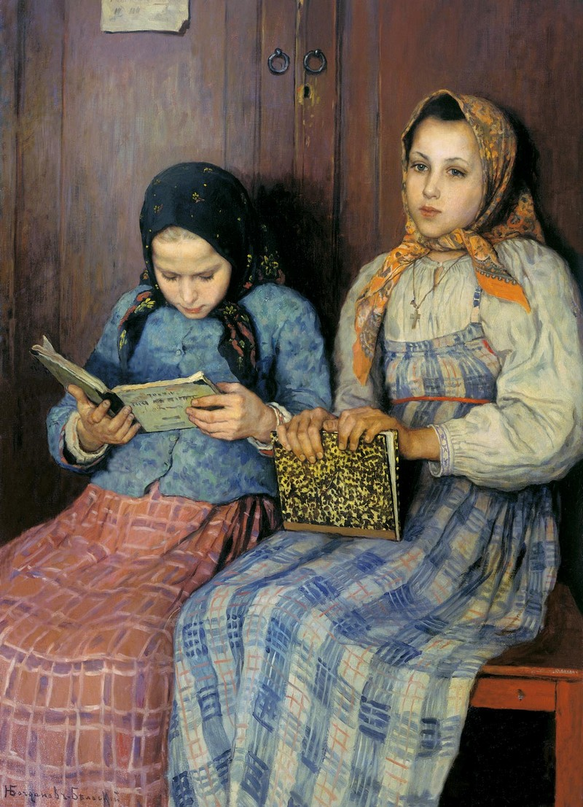
Мир принадлежит оптимистам, пессимисты – всего лишь зрители Франсуа Гизо
В презентации использованы
картины русского художника
Н.П. Богданова-Бельского

